Slide 1

TRƯỜNG ĐẠI HỌC THỦY LỢI Khoa Công Nghệ Thông Tin
BÁO CÁO BÀI TẬP LỚN
Quản lý hệ thống kinh doanh bán thiết bị công nghệ
Nhóm sinh viên thực hiện: Nhóm 10
Giảng viên hướng dẫn: GV.Trần Hồng Diệp
1. Đào Văn Hải - 1851161809
2. Lê Trọng Ninh - 1851161290
3. Đoàn Hải Long - 1851161680
4. Nguyễn Nhật Minh - 1851161757
5. Phùng Quang Anh- 1851161586

Slide 2
NỘI DUNG
1 Lí do chọn đề tài
2 Tổng quan về dự án
3 Công cụ phát triển
4 Loại hình trang web
5 Khảo sát phân tích hệ thống
6 Đặc tả và phân tích hệ thống
7 Demo sản phẩm
8 Kết Luận

Slide 3
PHÂN CÔNG CÔNG VIỆC CÁC THÀNH VIÊN
Họ và tên | Công việc
Đoàn Hải Long | Khởi tạo dự án,thiết kế csdl, thiết kế giao diện, khảo sát, biểu đồ quan hệ csdl, thiết kế chức năng
Đào Văn Hải | Kế hoạch dự án, sơ đồ phân rã công việc, thiết kế chức năng, quản lý rủi ro, quản lý thời gian
Nguyễn Nhật Minh | Gặp gỡ và khảo sát khách hàng,phân tích và thiết kế hệ thống, chi phí, chuyển giao, thiết kế giao diện, phạm vi tài nguyên
Phùng Quang Anh | Thiết kế biểu đồ ngữ cảnh,biểu đồ hoạt động,biểu đồ usecase
Lê Trọng Ninh | Kiểm thử, tôn chỉ,xây dựng kế hoạch, quản lý thời gian,gặp gỡ và khảo sát, chuyển giao,quản lý chi phí

Slide 4
LÝ DO CHỌN ĐỀ TÀI
Hiện nay công nghệ thông tin ngày càng phát triển mạnh mẽ Internet được phổ biến rộng rãi nhu cầu đặt hàng trực tuyến ngày càng tăng nên việc đặt mua các sản phẩm công nghệ qua mạng không còn mới lạ với mọi người. Đây cũng là một cơ hội rất lớn cho những thương mại điện tử ở Việt Nam phát triển đề tài xây dựng website giới thiệu và đặt mua hàng trực tuyến rất thực tế và phù hợp với tình hình hiện nay .Việc thiết lập một website đặt mua thiết bị công nghệ trực tuyến nhanh chóng với nhiều dịch vụ tiện ích và hoàn toàn miễn phí có thể quảng bá được các sản phẩm mới tạo cơ hội thuận lợi cho mọi người tiết kiệm được khoảng thời gian và hoàn toàn thuận lợi cho tất cả mọi người =>đây có thể coi là giải pháp tối ưu thiết thực đối với nhu cầu mua sắm online ngày càng cao.
Vì vậy , nhóm em đã tập trung tìm hiểu và thực hiện đề tài “ XÂY DỰNG WEBSITE BÁN THIẾT BỊ CÔNG NGHỆ”. Để thực hiện được dự án này, nhóm em đã được G.V Trần Hồng Diệp chỉ dạy và hỗ trợ rất nhiều.

Slide 5
TỔNG QUAN VỀ DỰ ÁN
⮚ Tên dự án: Quản lý hệ thống bán thiết bị công nghệ
⮚ Mục tiêu dự án:
Về phía giao diện người dùng:
Giao diện dễ nhìn, thân thiện với người dùng.
Dễ sử dụng.
Thông tin hiển thị chi tiết, khoa học nhất.
Các chức năng:
Đăng nhập, đăng ký.
Khách hàng xem hàng, đặt hàng, mua hàng, thanh toán online.
Người quản lý thống kê, quản lý sản phẩm, hóa đơn, doanh thu.
Nhân viên xử lý đơn đặt hàng của khách hàng.

Slide 6
TỔNG QUAN VỀ DỰ ÁN
⮚ Thu thập dữ liệu người dùng:
Xử lý dữ liệu người dùng.
Khai phá dữ liệu thu thập được để phát triển hệ thống.
Khi có dữ liệu, làm sao để thu hút khách hàng và hiển thị các sản phẩm phù hợp với yêu cầu của khách hàng nhất.

Slide 7
CÔNG CỤ PHÁT TRIỂN
⮚ Website được viết bằng ngôn ngữ lập trình HTML,CSS,JS kết hợp với PHP theo chuẩn của WordPress.
⮚ Hệ quản trị cơ sở dữ liệu MySQL:
-Mysql là một hệ quản trị cơ sở dữ liệu phổ biến nhất thế giới,được các nhà phát triển ưa chuộng.
-Mysql là hệ quản trị cơ sở dữ liệu có tốc độ cao,ổn định,dễ sử dụng,và có lượng người dùng hỗ trợ đông đảo.
-Mysql có độ ổn định cao,dễ sử dụng,hoạt động trên nhiều hệ điều hành khác nhau.
-Mysql hỗ trợ nhiều ngôn ngữ lập trình,phổ biến nhất là PHP.
Do đó nó là lựa chọn hàng đầu cho việc phát triển website.

Slide 8
LOẠI HÌNH TRANG WEB
Tổng quan về thương mại điện tử
⮚Thương mại điện tử, hay còn gọi là e-commerce, e-comm hay EC, là sự mua bán sản phẩm hay dịch vụ trên các hệ thống điện tử như Internet và các mạng máy tính.
⮚Thương mại điện tử bao gồm việc sản xuất, quảng cáo, bán hàng và phân phối sản phẩm được mua bán và thanh toán trên mạng Internet, nhưng được giao nhận một cách hữu hình, cả các sản phẩm giao nhận cũng như những thông tin số hoá thông qua mạng Internet.

Slide 9
LOẠI HÌNH TRANG WEB
II. Phân tích một số trang web thương mại điện tử tiêu biểu
Thông qua một số trang web của những công ty nổi tiếng về lĩnh vực bán hàng thiết bị cao như: Phong Vũ, Điện máy xanh, FPT,..
Các trang web này đều có chung đặc điểm nổi bật của thương mại điện tử đó là:
⮚ Hình ảnh và video trực quan, chất lượng.
⮚ Cung cấp thông tin nhanh và chính xác.
⮚ Thao tác thuận tiện và nhanh chóng.
⮚ Dễ dàng tương tác với người bán.
⮚ Hình thức thanh toán đa dạng.

Slide 10
KHẢO SÁT, PHÂN TÍCH HỆ THỐNG
Cửa hàng có nguồn hàng chủ yếu do các nhà cung cấp, nhà sản xuất cung cấp. Khách hàng của cửa hàng là các khách hàng vãng lai và các khách hàng thân thiết. Cửa hàng có đa dạng các mặt hàng từ điện thoại, laptop, phụ kiện đến các thiết bị công nghệ cao phục vụ cho đời sống khác.
Vì vậy cần một hệ thống quản lý để giúp cho việc quản lý dễ dàng hơn.

Slide 11
KHẢO SÁT, PHÂN TÍCH HỆ THỐNG
1. Khảo sát hiện trạng cửa hàng
⮚Cửa hàng bán thiết bị công nghệ cao này là một cửa hàng mới thành lập. Các mặt hàng kinh doanh chủ yếu của cửa hàng bao gồm: laptop, điện thoại, loa, phụ kiện như: sạc, tai nghe… Là một cửa hàng mới thành lập nên hoạt động chủ yếu vẫn mang tính thủ công, dựa vào kinh nghiệm của hệ thống nhân viên.
⮚Do đặc điểm lượng hàng hóa nhập xuất ngày càng lớn nên công tác quản lý, mua bán mất rất nhiều thời gian, công sức mà độ chính xác cũng như năng suất không cao, điều này gây nhiều thiệt hại cho công ty. Ngày nay cửa hàng đang từng bước hiện đại hóa hệ thống các máy tính và đưa hệ thống phần mềm vào sử dụng để dần thay thế công tác quản lý thủ công trong cửa hàng.

Slide 12
KHẢO SÁT, PHÂN TÍCH HỆ THỐNG
1. Khảo sát hiện trạng cửa hàng
⮚Hoạt động quản lý hàng hóa và mua bán sản phẩm của cửa hàng hoàn toàn thủ công nên bộc lộ ra nhiều hạn chế:
Tra cứu thông tin về hàng hóa, khách hàng, nhà cung cấp, tài chính,... phải sử dụng nhiều loại giấy tờ, sổ sách nên rất cồng kềnh cho lưu trữ.
Kho hàng vẫn được quản lý thủ công trên giấy tờ, việc kiểm kê hàng hóa tốn rất nhiều thời gian, hay xảy ra sai sót.
Những công việc như thống kê hàng hóa khi xuất - nhập hàng, thống kê doanh thu còn thủ công, không rõ ràng.
Tốn nhiều thời gian tổng hợp, báo cáo, thống kê.
Chưa có nơi lưu trữ thông tin hóa đơn mua hàng của khách, cũng như việc hỗ trợ chăm sóc khách hàng dẫn đến nhiều vấn đề khi khách bảo hành hay đổi trả, sửa chữa sản phẩm.

Slide 13
KHẢO SÁT, PHÂN TÍCH HỆ THỐNG
2. Khảo sát người mua hàng
Việc khảo sát được dựa trên một vài lý do lớn nhất khiến người tiêu dùng chưa lựa chọn mua hàng trên sàn thương mại điện tử là:
⮚Khó kiểm định chất lượng hàng hoá.
⮚Không tin tưởng đơn vị bán hàng.
⮚Không tin tưởng chất lượng thực sự so với quảng cáo.
⮚Cách thức đặt hàng trực tuyến rắc rối.
⮚Sợ lộ thông tin cá nhân.

Slide 14
MÔ TẢ NGHIỆP VỤ
⮚Bổ sung, sửa đổi các mặt hàng mới và những thông số của sản phẩm.
⮚Quản lý thông tin về những sản phẩm hiện có trong kho (số lượng, giá cả).
⮚Quản lý bán hàng: Tìm kiếm sản phẩm, đặt hàng, thanh toán, xem thông tin đơn đặt hàng.
⮚Quản lý thông tin khách hàng.
⮚Quản lý về việc giao nhận hàng.
⮚Báo cáo thống kê: Thống kê đơn đặt hàng của khách hàng đã đặt hàng dựa vào đơn đặt hàng; Thống kê số lượng sản phẩm còn lại trong kho để kiểm kê; ⮚Thống kê doanh thu bán được qua các hóa đơn.

Slide 15
ĐẶC TẢ VÀ PHÂN TÍCH THIẾT KẾ HỆ THỐNG
Biểu đồ phân cấp chức năng
Biểu đồ ngữ cảnh
Biểu đồ Usecase tổng quát
Đặc tả các UseCase
4.1. Đăng nhập
4.2. Cập nhật sản phẩm
4.3. Cập nhật hóa đơn
4.4. Cập nhật số lượng sản phẩm
4.5. Tìm kiếm sản phẩm
4.6. Xem thông tin sản phẩm
4.7. Chọn sản phẩm cần mua
4.8. Thêm sản phẩm vào giỏ hàng
4.9. Xem thông tin giỏ hàng
4.10. Xem thông tin đơn hàng
4.11. Đặt hàng
4.12. Xử lý đơn hàng
4.13. Thống kê doanh thu
4.14. Thống kê đơn đặt hàng
4.15. Thống kê số lượng sản phẩm
4.16. Thống kê hàng trong kho
4.17. Nhập hàng
4.18. Xuất hàng
4.19. Đăng ký
4.20. Thanh toán
4.21. Quản lý nhà cung cấp
4.22. Quản lý tài khoản

Slide 16
ĐẶC TẢ VÀ PHÂN TÍCH THIẾT KẾ HỆ THỐNG
5. Biểu đồ lớp
5.1. Xác định các lớp
Phân tích UC “Đăng nhập” ta xác định lớp: Tài khoản (TaiKhoan) và lớp quan hệ Phân Quyền (PhanQuyen).
Phân tích UC “Cập nhật sản phẩm” ta xác định lớp: Sản phẩm (SanPham), sản phẩm được phân theo chủng loại (ChungLoai) nên ChungLoai là lớp quan hệ của SanPham.
Phân tích UC “Xử lý đơn hàng” ta xác định lớp: Đơn hàng (DonHang), lớp Thanh Toán (ThanhToan), lớp Hình Thức Thanh Toán (HinhThucThanhToan) và lớp Khách hàng (KhachHang) có thể là lớp quan hệ với lớp DonHang.

Slide 17
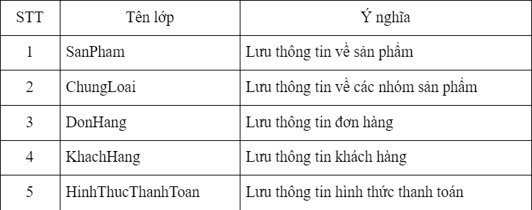
ĐẶC TẢ VÀ PHÂN TÍCH THIẾT KẾ HỆ THỐNG
Phân tích UC “Thêm sản phẩm vào giỏ hàng” ta xác định lớp: Giỏ hàng (GioHang).
Phân tích UC “Nhập phiếu” ta xác định lớp Phiếu nhập (PhieuNhap) và lớp quan hệ Nhà Cung Cấp (NCC).
5.2. Danh sách các lớp

Slide 18
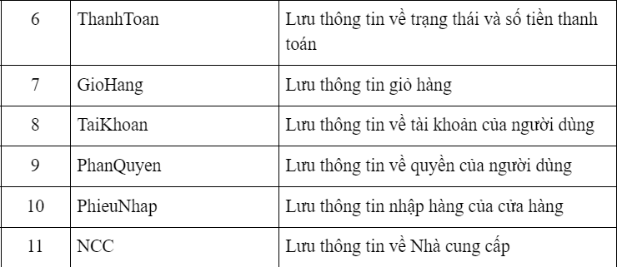
ĐẶC TẢ VÀ PHÂN TÍCH THIẾT KẾ HỆ THỐNG

Slide 19
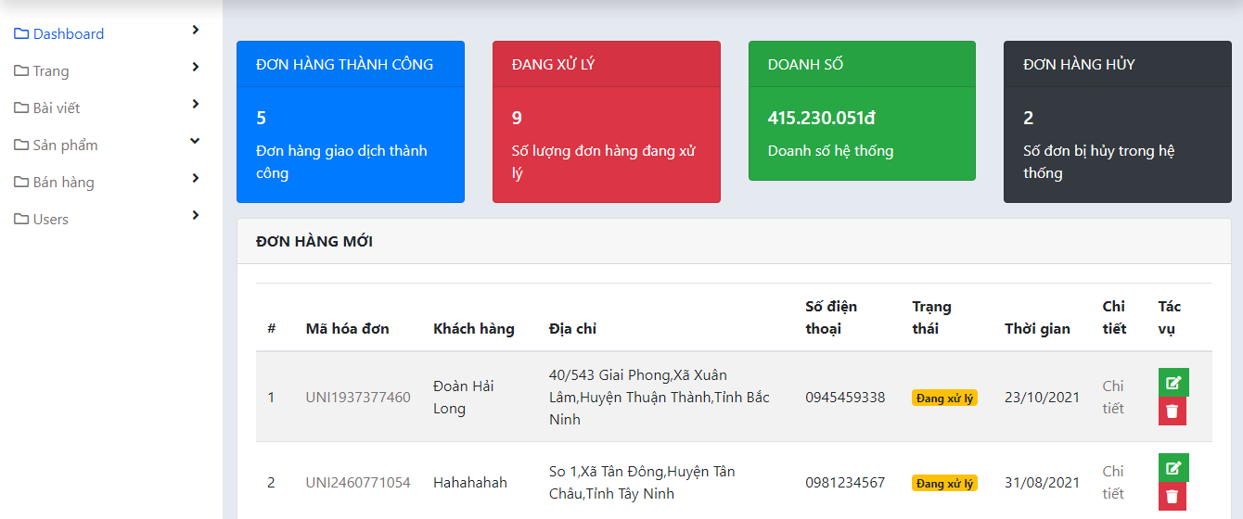
QUẢN TRỊ HỆ THỐNG UNIMART

Slide 20
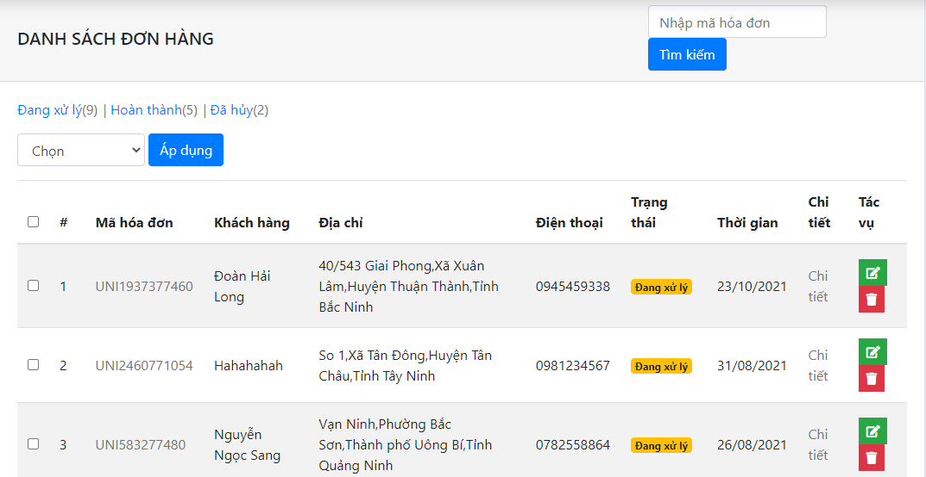
DANH SÁCH CÁC ĐƠN HÀNG

Slide 21
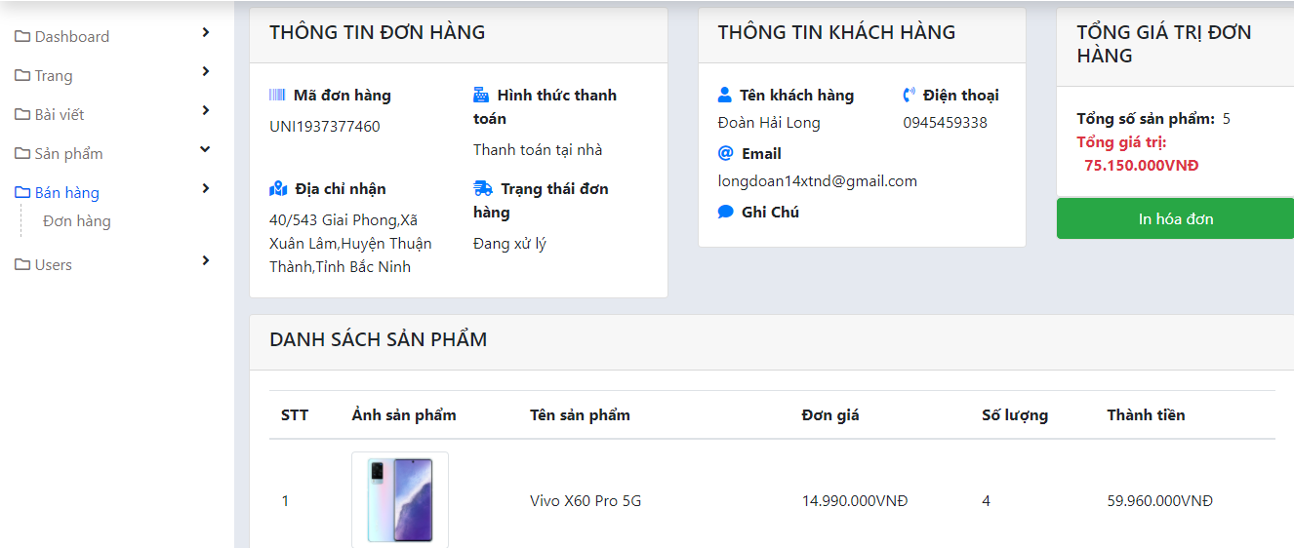
CHI TIẾT HÓA ĐƠN

Slide 22
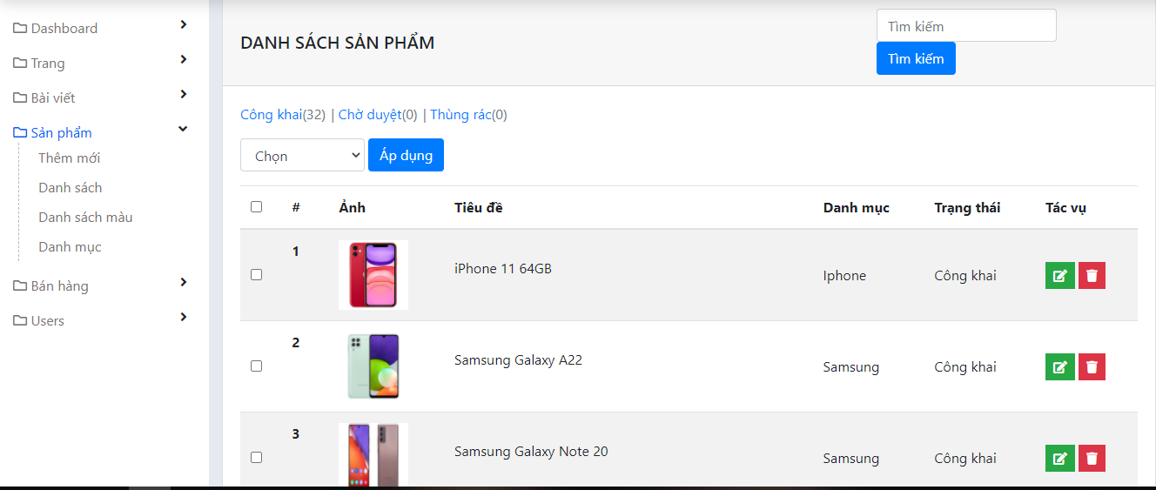
GIAO DIỆN QUẢN LÝ SẢN PHẨM

Slide 23
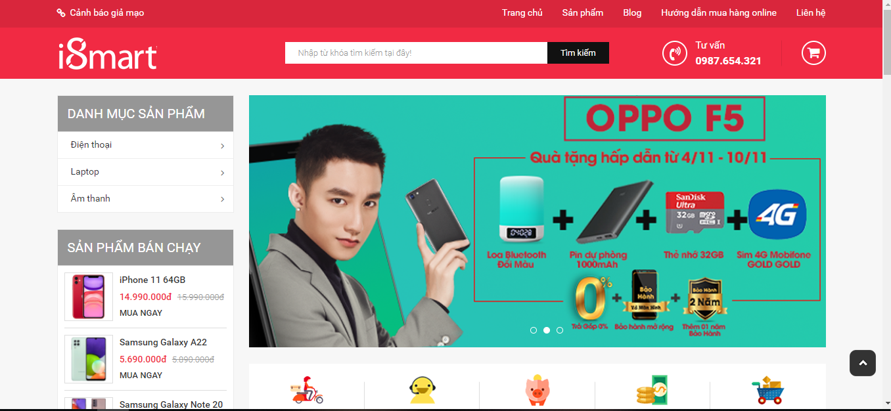
GIAO DIỆN TRANG CHỦ

Slide 24
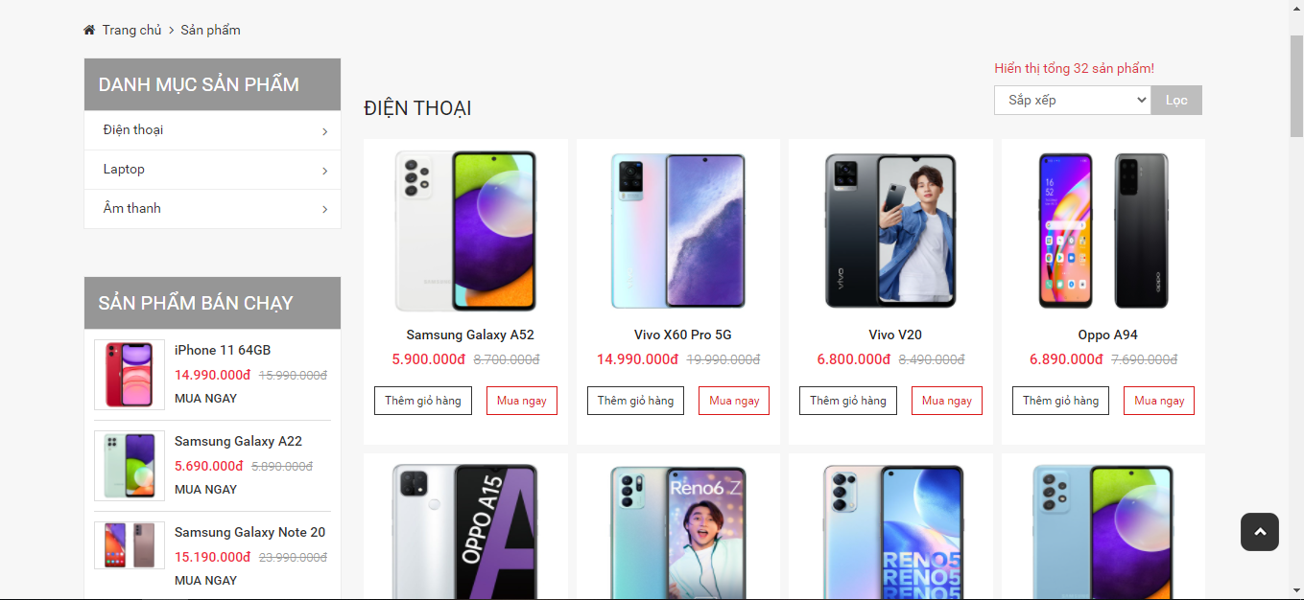
GIAO DIỆN TRANG SẢN PHẨM

Slide 25
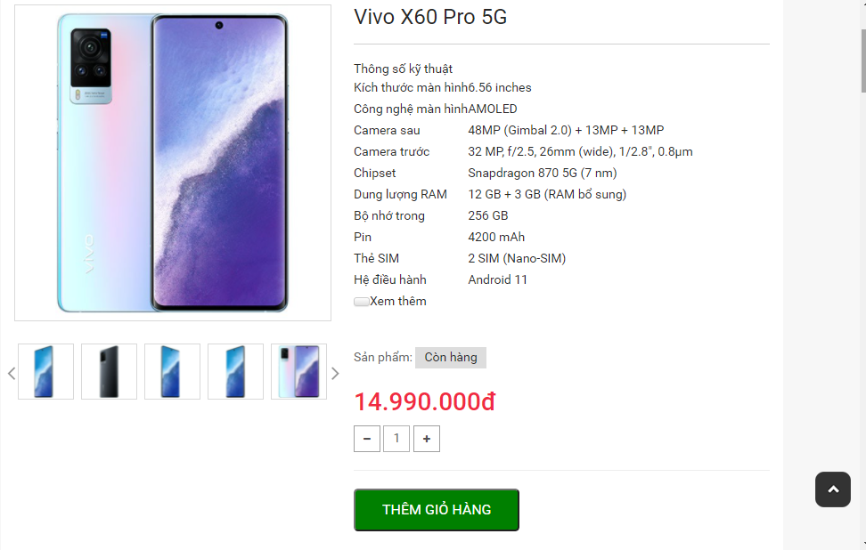
GIAO DIỆN CHI TIẾT SẢN PHẨM

Slide 26
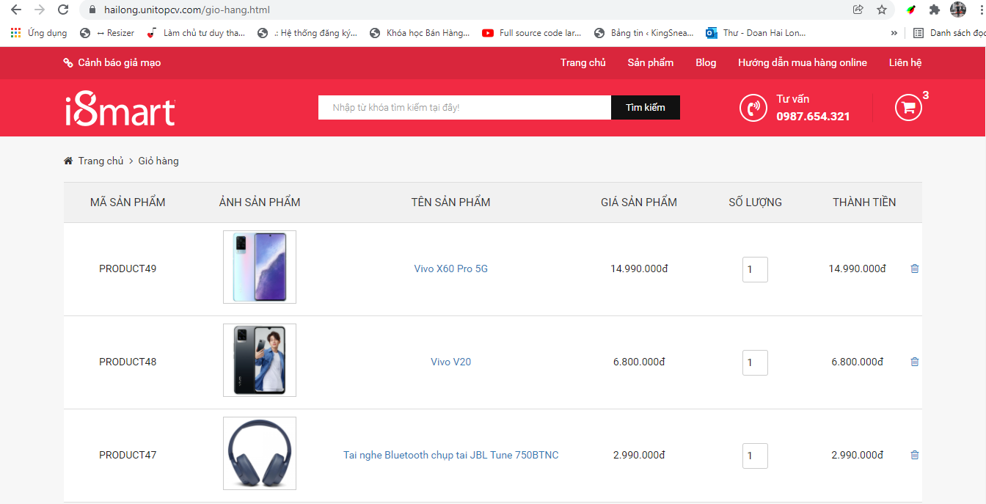
GIAO DIỆN TRANG GIỎ HÀNG

Slide 27
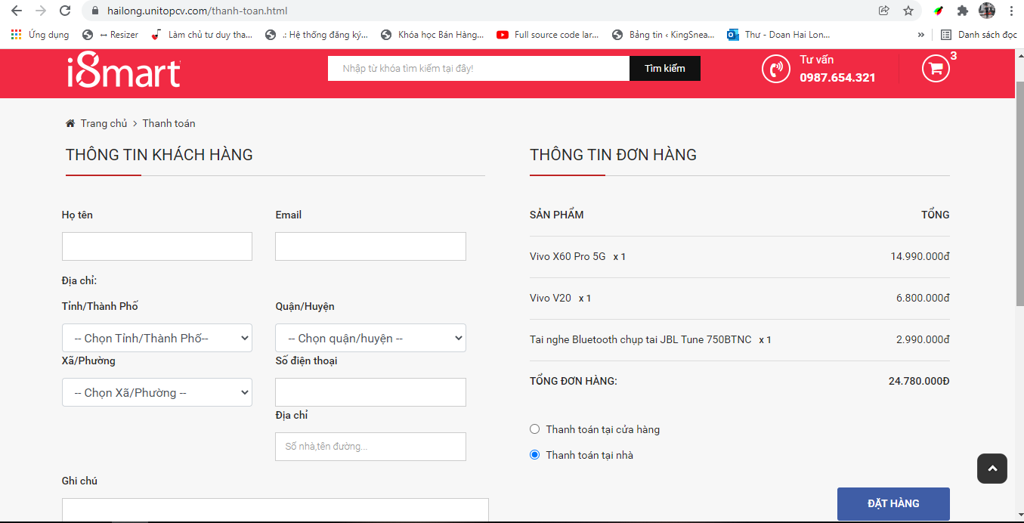
GIAO DIỆN TRANG THANH TOÁN

Slide 28
KẾT LUẬN
Đề tài “Hệ thống bán thiết bị công nghệ” là một đề tài có tính áp dụng thực tế cao kết hợp với thương mại điện tử. Qua sự hướng dẫn của cô và tìm hiểu về những vấn đề thương mại hóa, nhóm chúng em đã vận dụng những kiến thức của môn học trước và nghiên cứu, tìm hiểu, phát triển về thương mại cho hệ thống. Tuy vậy do kiến thức còn hạn hẹp nên đề tài của chúng em vẫn còn nhiều thiếu sót, hạn chế. Chúng em mong rằng sẽ nhận được những đánh giá, nhận xét, góp ý từ phía cô và các bạn để sản phẩm của nhóm có thể hoàn thiện một cách tốt nhất.
Với những thành công ban đầu, trong tương lai, việc nghiên cứu có thể tiếp tục với một số hướng như sau:
Hoàn thiện những chức năng chính của hệ thống.
Đưa các kỹ thuật khai phá và phân tích dữ liệu mới nhất vào hệ thống.
Phát triển hệ thống đáp ứng các nhu cầu khác nhau của người dùng.

Slide 29


